Slide 1
实验tcpRelay: TCP中继
提交邮箱：buptne@gmail.com
邮件标题：tcpRelay-班级-学号-姓名
邮件正文：报告粘贴到正文（不要使用附件）
提交时间：2017年3月30日
报告内容：描述tcpRelay程序的设计思路

Slide 2
本次实验中RRP省略 LRP直接连接pptpd

Slide 3
实验要求
编写一个TCP中继程序: LRP
向下游PPTP客户端提供1723服务端口
收到下游TCP请求L1时发起到上游pptpd服务器的连接L2
在pptpd的连接状态L2未决时需要暂存L1上的数据
当L2连接成功后在L1和L2之间中继转发数据
L1或L2任意一端断开都会导致另一端也断开
测试过程
在LRP主机上运行TCP中继程序LRP
在WinXP虚拟机上创建到LRP地址的PPTP-VPN并进行拨号
LRP在收到WinXP的PPTP请求后会连接到pptpd所在的Linux虚拟机
在WinXP与Linux之间会进行正常的PPTP协议交互
可以在WinXP上的Wireshark上捕获到PPTP协议成功并发现GRE报文

Slide 4
Qt方案参考
使用QTcpServer提供TCP服务器功能
newConnection信号槽(slot)
接收下游连接
同时创建到上游pptpd的上游连接
以上连个连接互为对等连接
使用QTcpSocket提供TCP连接功能
bytesWritten
系统内核发送TCP收到ACK确认
触发发送所在连接上的剩余数据缓存
connected
说明上游到pptpd连接成功
触发所在连接上的发送数据缓存
readyRead
所在连接收到新的数据
添加到对等连接上的发送数据缓存
stateChanged
当任意连接发生中断时触发断开对等连接

Slide 5
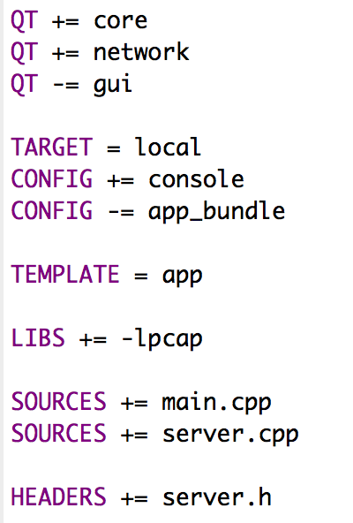
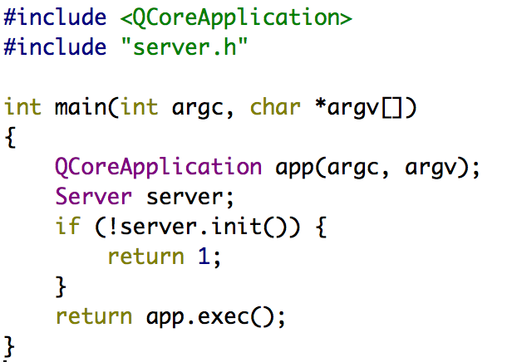

Slide 6
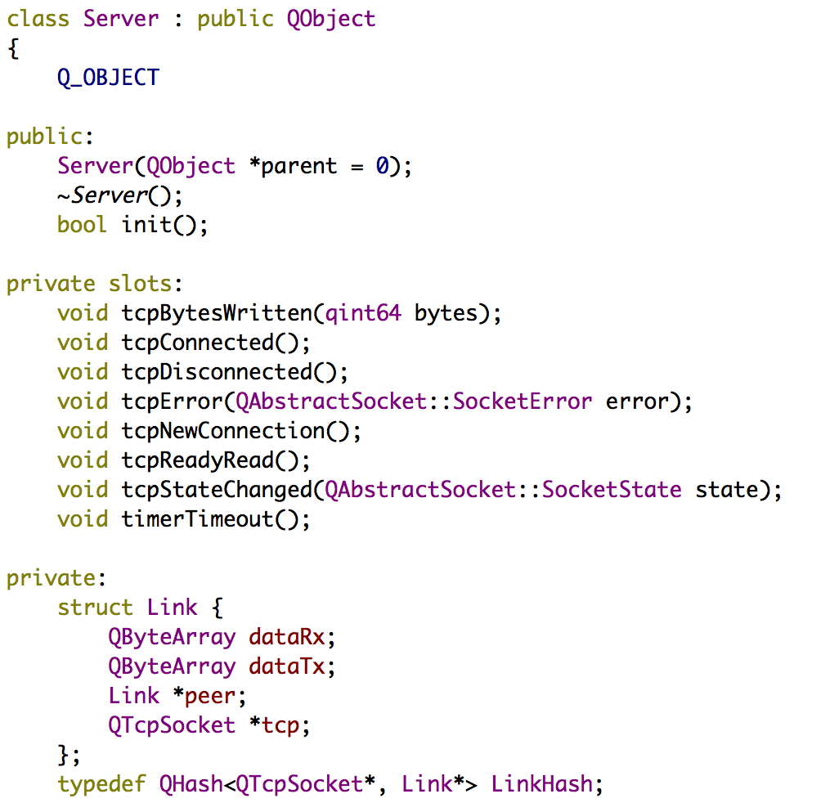

Slide 7
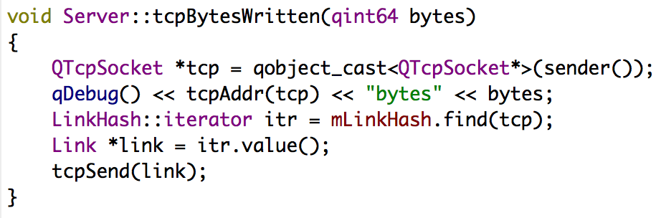
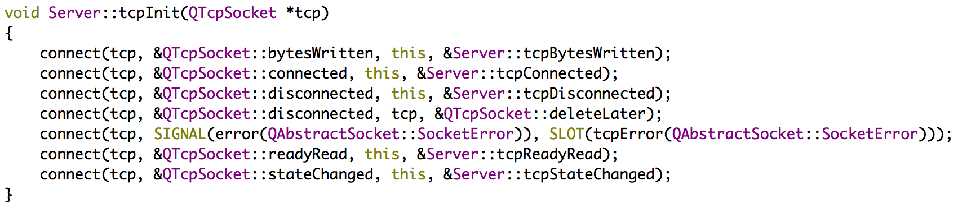

Slide 8
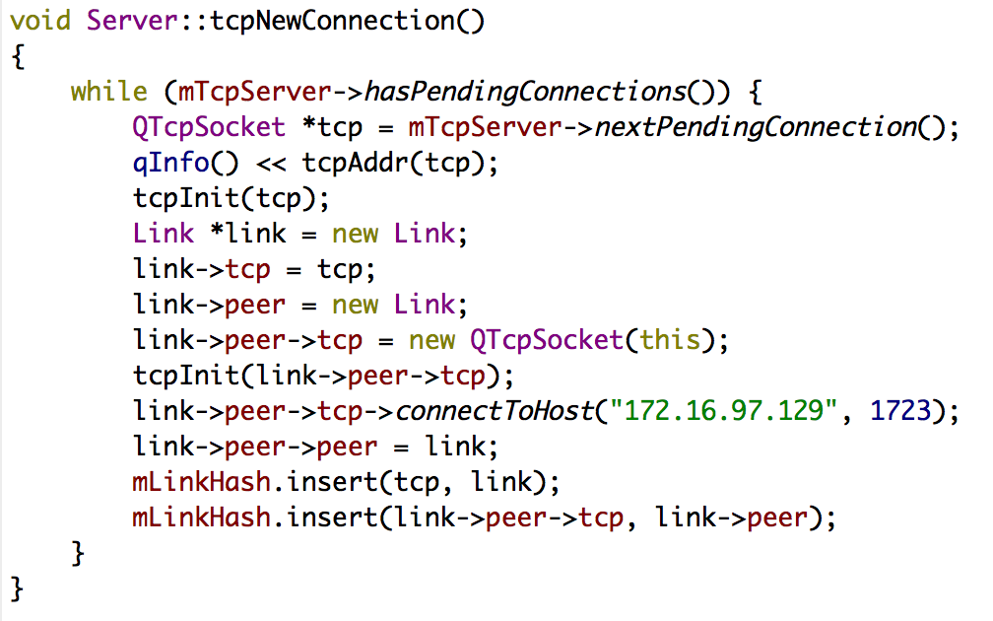
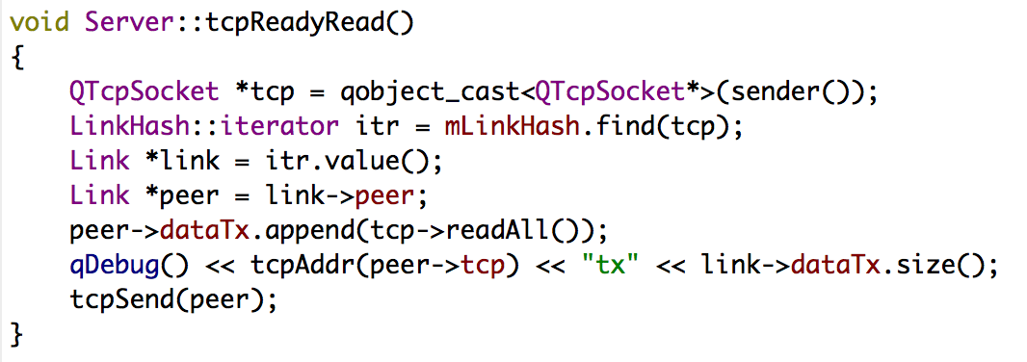

Slide 9
